Slide 1
G14组项目
项目名称：停指（安卓手机app）

Slide 2
目录
1 -------------------------------------引 言
2 -------------------------------------项目总体介绍
3 -------------------------------------用户类别及用户代表
4-------------------------------------界面原型
5 -------------------------------------功能性及非功能性需求
6 -------------------------------------流图等
7 -------------------------------------代码规范
8 -------------------------------------测试
9 -------------------------------------分工 评价

Slide 3
1
引言
随着科技的不断发展，步入21世纪后手机的普及后，基本所有人都会有一台智能手机，但是智能手机给我们带来方便的同时，越来越多的人们却难以离开手机，而导致很多事情无法按时完成甚至于沉迷于玩手机。
back
back

Slide 4
2
项目总体介绍
软件主要是避免长时间沉迷玩手机，给产品的目标就是实现限制使用app的功能，具体是，首先先登录注册，接着获取权限后可以设定一个密码，设定好后，选择一些app，进行加锁后，将会无法使用。
back

Slide 5
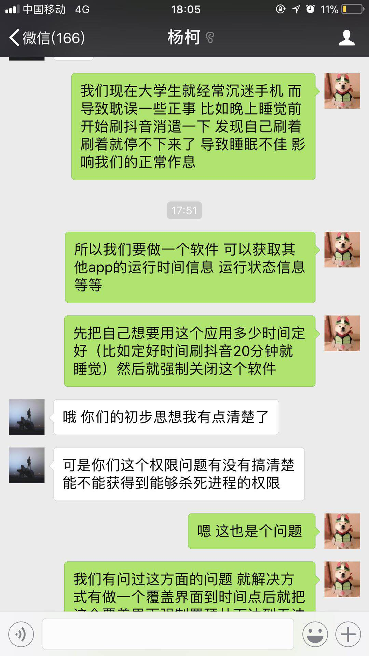
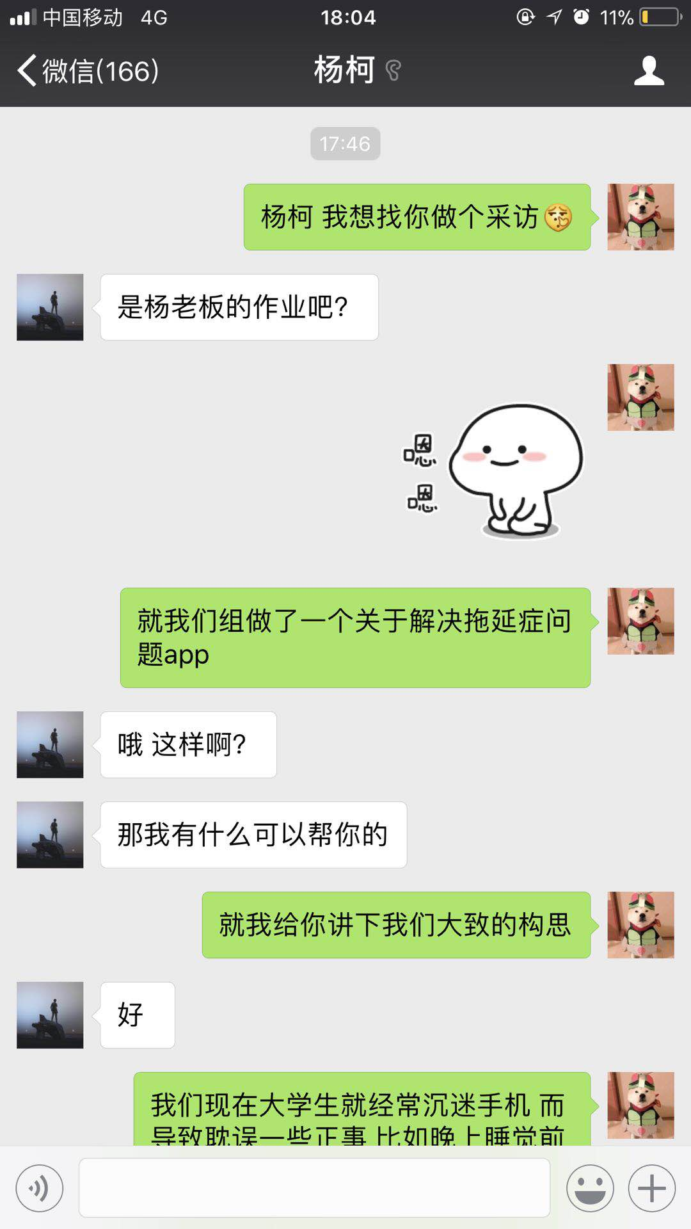
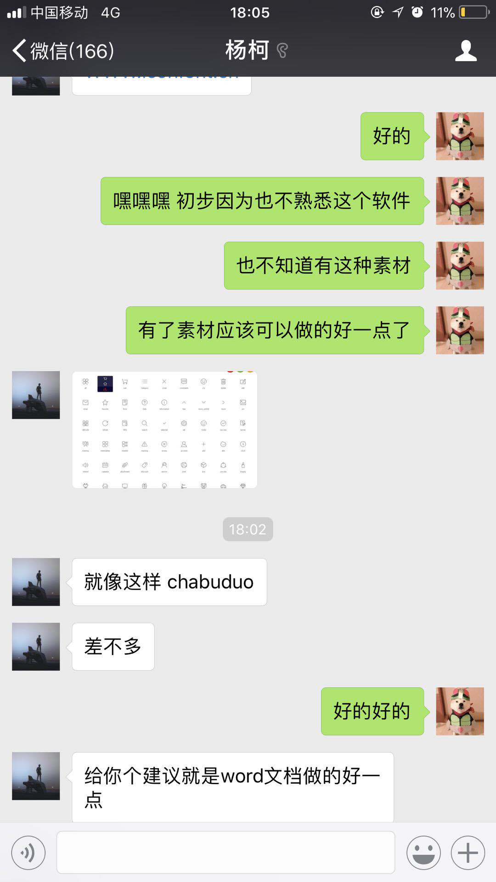
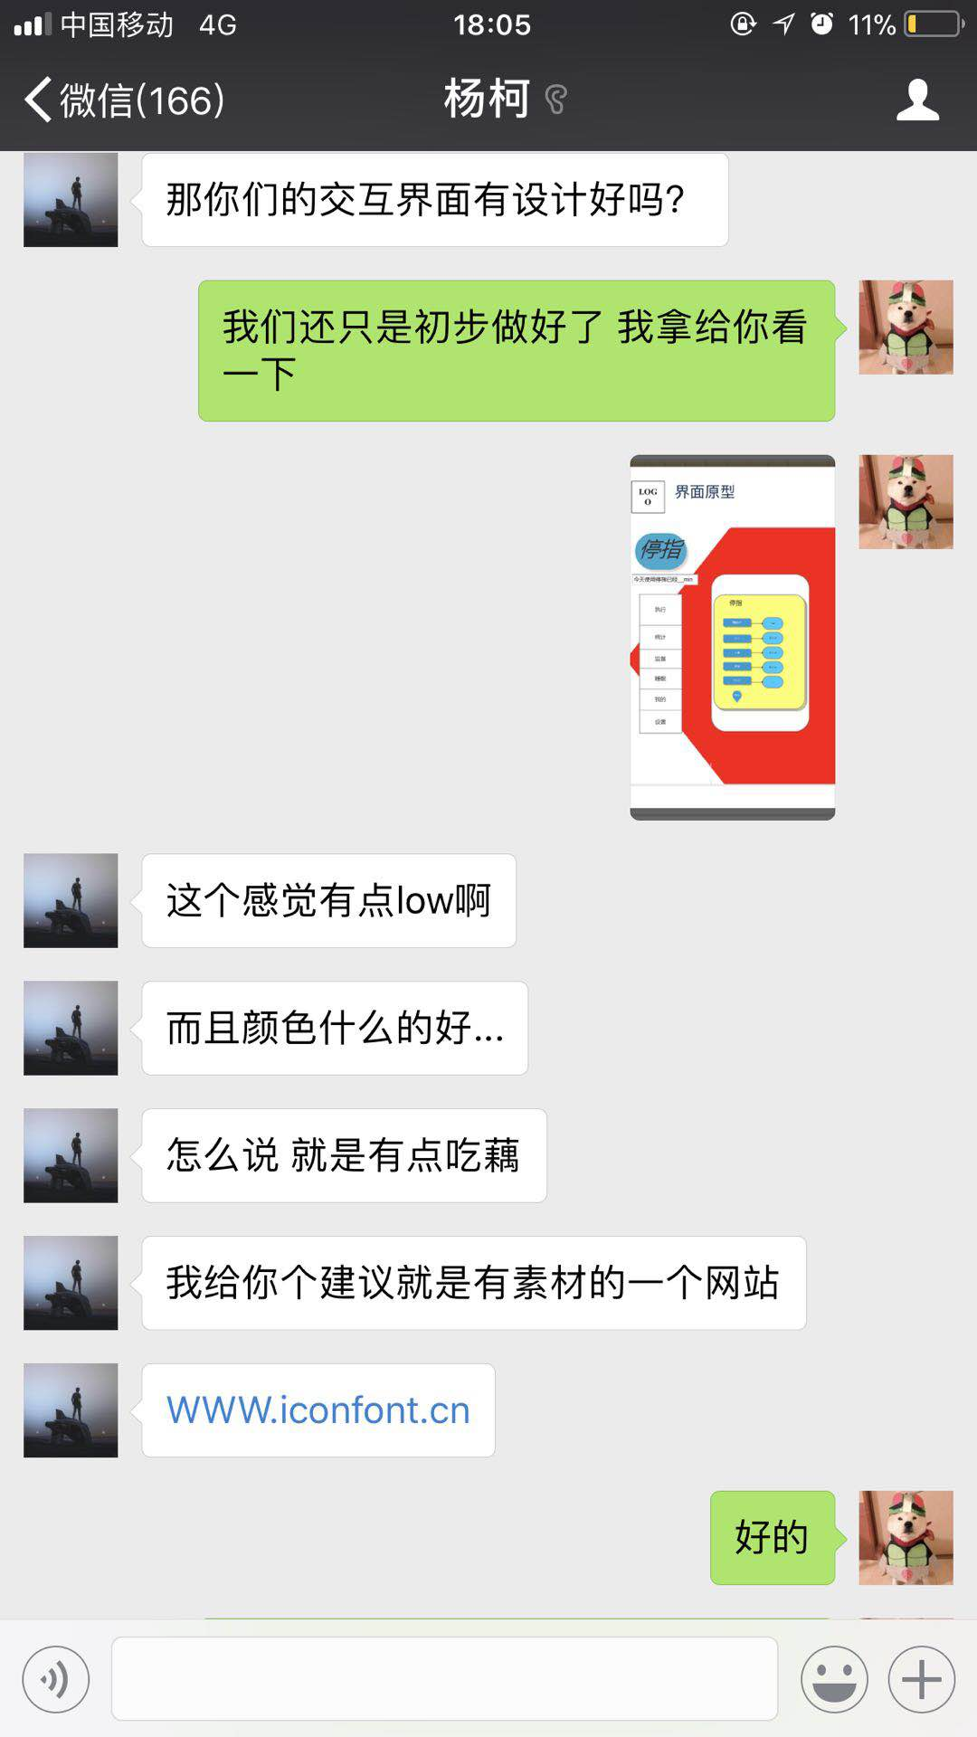
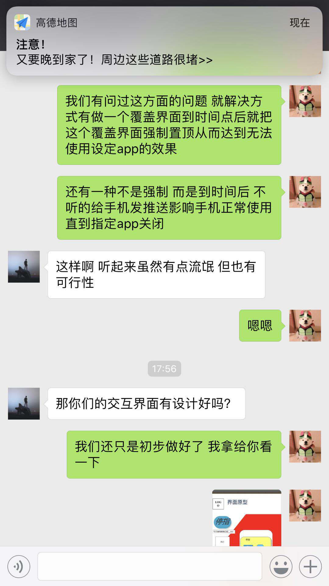
3
用户类别及代表
姓名 | 用户简介 | 联系方式 | 用户建议 | 评价
李曦 | 英语专业在读学生 | 13588743323 | 软件功能不能太过分引起用户卸载情绪 | 用户群体可能范围不广
杨桢钦 | 计算机与计算科学专业在读学生 | 13362160906 | 功能太单一，希望拓展一些学习功能 | 对该app挺有兴趣，如果上市会下载试用
杨柯 | 计算机与计算科学专业2015级 | 18358517939 | 推荐了界面素材网站，对界面认为太丑。 | 希望多注重细节
TITLE
TITLE
TITLE
back

Slide 6
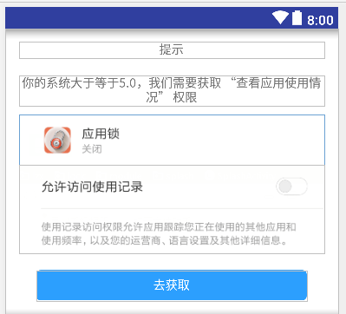
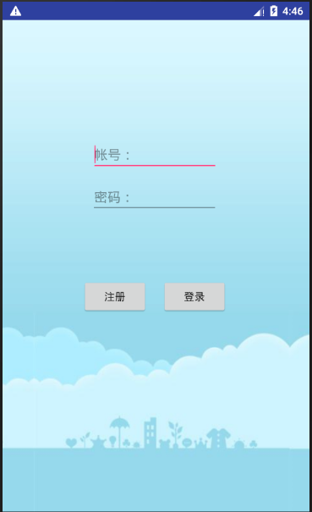
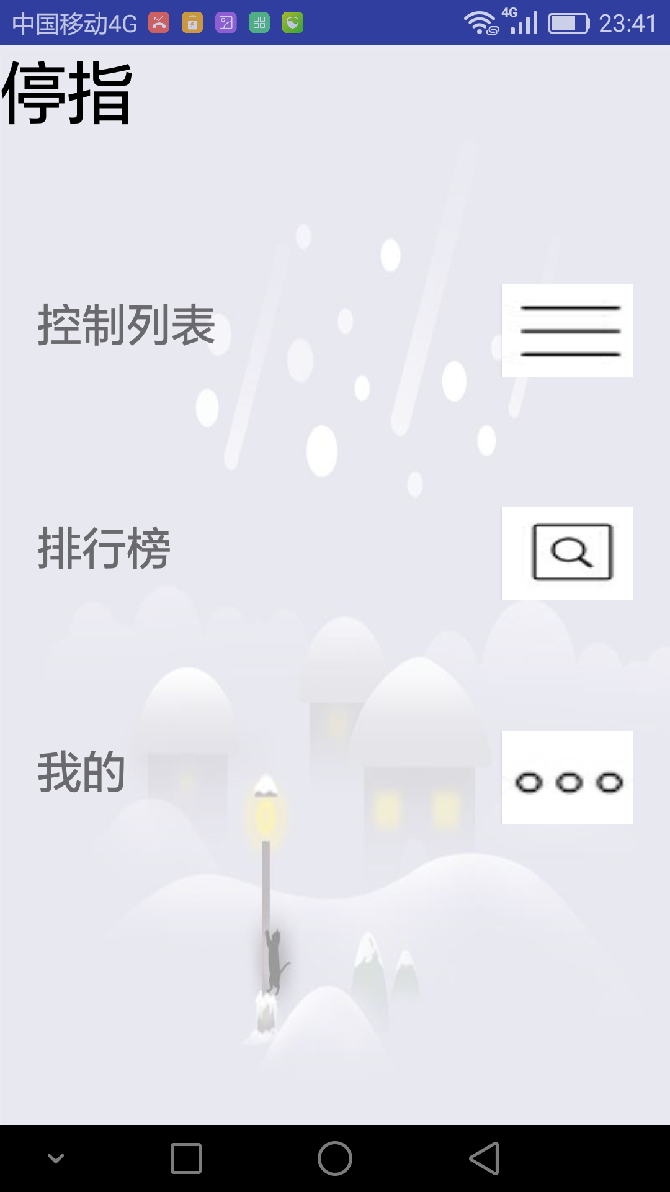
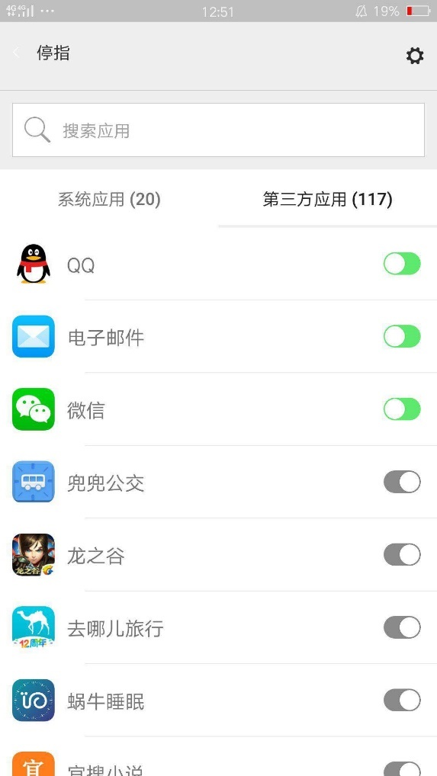
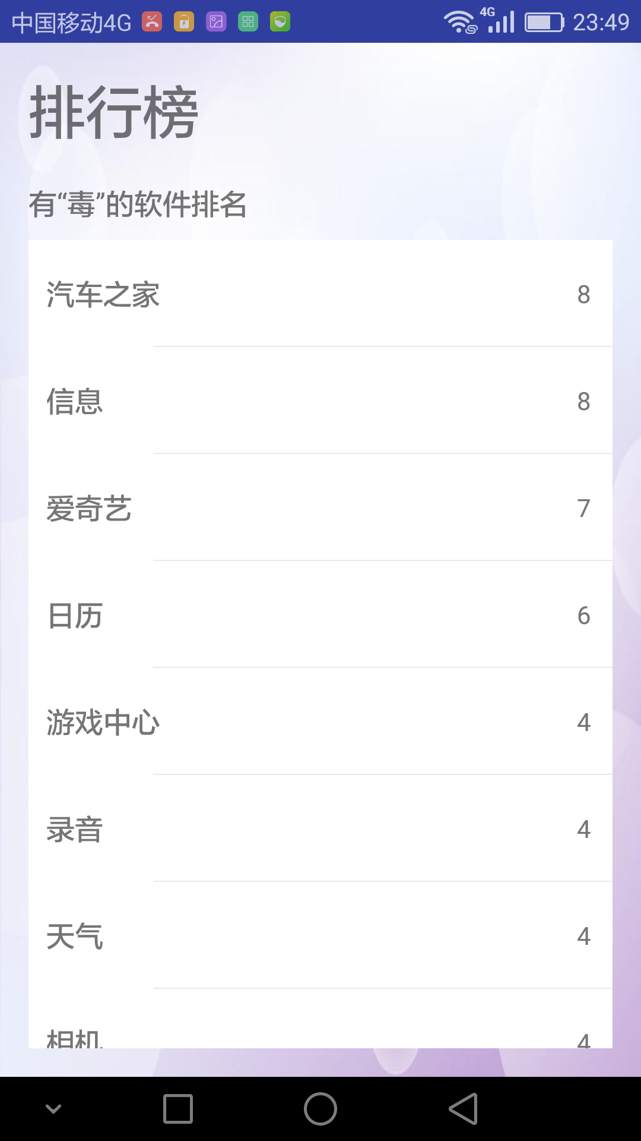
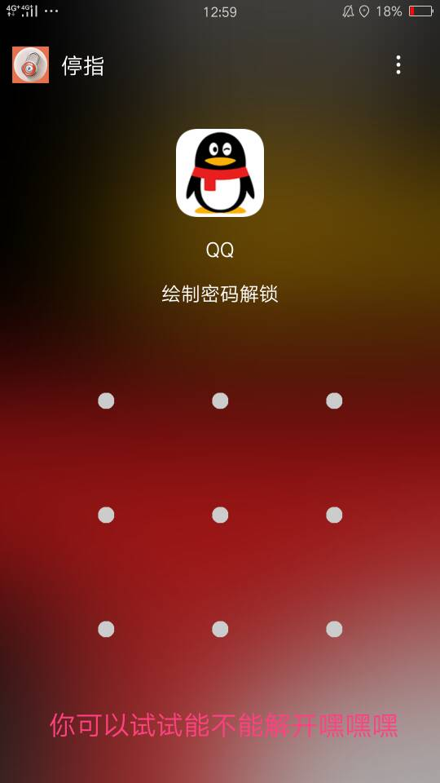
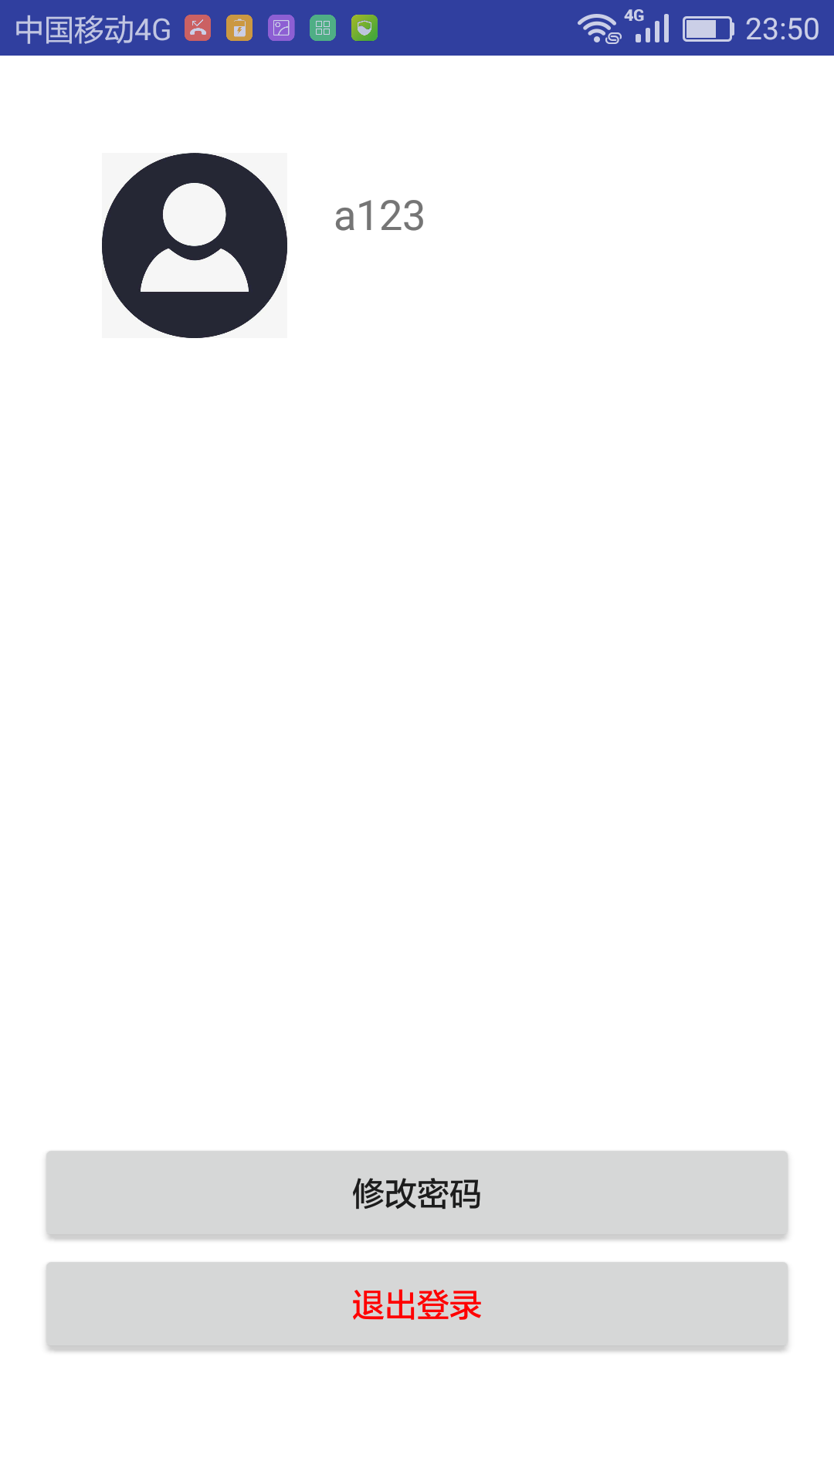
4
界面原型
back

Slide 7
用户回访
①界面设计并没有预期那么美观，基本功能是实现的不错。
②在这个应用锁功能实现中，这个锁定的功能不是很强制。
③排行榜的数据更新时间较长，响应时间较慢。
back

Slide 8
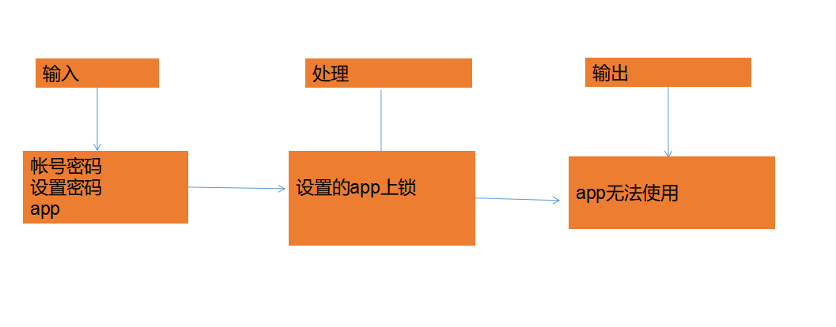
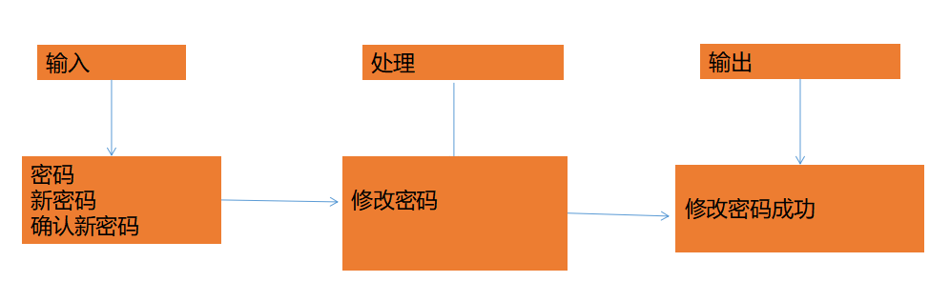
5
功能性需求

Slide 9
5
非功能性需求
性能：单体用户，考虑响应时间
安全要求：不能对用户的手机产生其他影响（比如卡顿）
可维护性：发生异常自动重启并收集数据
back

Slide 10
6
业务流图
停指
修改密码
设置手势
登录
排行榜
选择app加锁
加锁频率
注册
显示排名

Slide 11
HIPO图
停指软件
控制列表1.0
设置2.0
排行榜3.0
APP
列表
1.1
控制名单1.2
修改密码2.1
信息排行榜3.1
back

Slide 12
7
代码规范
在参数变量、函数变量中常用的缩写
m: Model
v：View
e : Event or Error
mdl: Module
ui: UI
srv: Service
btn:Button
mc:MovieClip
spt:Sprite
n:Num
j,k,m,n: for循环数字标识
基本原则：
规范思想
在无歧义的前提下，命名力求简洁
在语义明了的前提下，命名力求省力
命名＝表义词语＋类型，名称表义为先
源码格式以清晰易读为准
注释大于代码，代码总是与注释有关的
back

Slide 13
功能名称 | 软件能力 | 正确性 | 可操作性
用户注册 | 注册成功 | 正确 | 可操作
用户登录 | 登陆成功 | 正确 | 可操作
APP列表获取 | 成功获取正确的APP图标及其名称 | 正确 | 可操作
覆盖界面 | 成功覆盖控制列表中的应用程序 | 正确 | 可操作
排行榜 | 成功地体现了被控制软件的次数 | 正确 | 可操作
版本权限 | 成功解决一键获取权限 | 正确 | 可操作
8
测试
测试用例
结果评价
测试项 | 测试用例号 | 测试用例 | 用例描述 | 测试结论
用户用例 | 1.登录 | 测试账户登录功能是否可用 | 利用不同的账户登录系统 | 错误的账户不能进入系统
 | 2.查看联网 | 测试断网时能否登录系统 | 利用不同的账户登录系统 | 没有网络时无法登录
 | 3.修改密码 | 测试能否修改密码 | 多个账户操作，都修改密码，重新登录 | 可以修改密码
 | 4.退出登录 | 测试能否退出登录 | 对当前账户操作，能否退出登录并且能够重新登录 | 可以退出登录
App获取用例 | 5.获取 | 测试获取手机内app名单功能能否正常使用 | 利用不同的手机，都打开功能 | 可以获取手机里的app列表，并且能按照第三方应用和系统应用区分
 | 6.增删改 | 测试获取的app名单是否会动态改变 | 在同一部手机里卸载或者安装其他软件，点击app获取按钮，观察 | App列表会随着手机里的安装情况而改变
排行榜用例 | 7.获取排行榜 | 测试用户是否能正确获取即时的排行榜信息 | 在多部手机内同时点击排行榜按钮，观察排行榜内容是否一致 | 各部手机的排行榜信息是一致的。
 | 8.更新次数 | 测试更改对app的操作后，排行榜中的次数是否改变。 | 对不同的app进行操作不同的次数，观察排行榜的次数改变和排名改变，在各个手机内都能体现 | 排行榜能够及时更新
 | 9.增加排行榜 | 测试对一个没有在排行榜中出现过的app操作，排行榜是否能更新 | 安装一些没有在排行榜中登记过的app，操作次数，观察是否排行榜有出现该app并且有更新次数 | 排行榜能够及时更新
评级说明：⭐ 不能使用
⭐⭐有待改进
⭐⭐⭐合格
⭐⭐⭐⭐良好
⭐⭐⭐⭐⭐优秀
单元测试节选
被测试单元 | 相关单元 | 所属子系统 | 单元设计 | 单元测试
CustomerController | Customer SampleDBHandler | 注册登录 | 客户的控制类，向系统发送客户的操作请求并调用系统方法进行处理，处理成功后反馈给用户 | 对控制类发送操作请求，并检查对比访问结果与操作预期结果
SecureDataAccess | ISecureUser | 注册登录 | 调用数据的存储过程通过用户ID从数据库中获取用户信息 | 给定5个测试ID，检查返回结果是否符合预期
ISecureUser | SecureDataAccesslSecureCustomer | 注册登录 | 通过用户ID和用户密码判断该用户是否为合法登录 | 给定五组用户ID通过判断结果与预期对比
被测试单元 | 功能 | 性能 | 界面 | 可维护性
登录 | ⭐⭐⭐⭐ | ⭐⭐⭐ | ⭐⭐ | ⭐⭐⭐
注册 | ⭐⭐⭐⭐ | ⭐⭐⭐ | ⭐⭐ | ⭐⭐⭐
修改密码 | ⭐⭐⭐⭐ | ⭐⭐⭐ | ⭐⭐ | ⭐⭐⭐
获取app列表 | ⭐⭐⭐⭐ | ⭐⭐⭐⭐ | ⭐⭐⭐⭐ | ⭐⭐⭐⭐
覆盖界面 | ⭐⭐⭐ | ⭐⭐⭐ | ⭐⭐⭐ | ⭐⭐⭐
排行榜 | ⭐⭐⭐⭐ | ⭐⭐ | ⭐⭐⭐ | ⭐⭐
权限获取 | ⭐⭐⭐⭐ | ⭐⭐⭐ | ⭐⭐⭐ | ⭐⭐⭐
退出登录 | ⭐⭐ | ⭐⭐ | ⭐⭐ | ⭐⭐
back

Slide 14

工作内容 | 负责人 | 参加人员
数据库设计 | 杨溢 | G14
界面设计 | 吕煜杰 | G14
答辩ppt | 严翔宇 | G14
项目计划书 | 严翔宇 | G14
可行性分析 | 杨溢 | G14
详细设计文档 | 吕煜杰 | G14
工作内容 | 负责人 | 参加人员
数据库开发 | 严翔宇 | G14
权限获取，版本开发 | 杨溢 | G14
上锁功能 | 吕煜杰 | G14
会议记录 | 严翔宇 | G14
文档修改 | 杨溢 | G14
任务分工
界面原型设计 | 吕煜杰 | G14
需求分析报告 | 严翔宇 | G14
测试计划 | 杨溢 | G14
IPO图 | 严翔宇 | 严翔宇
层次方框图 | 杨溢 | 杨溢
状态转换图 | 严翔宇 | 严翔宇
甘特图 | 吕煜杰 | 吕煜杰
访谈 | 严翔宇 | G14

Slide 15
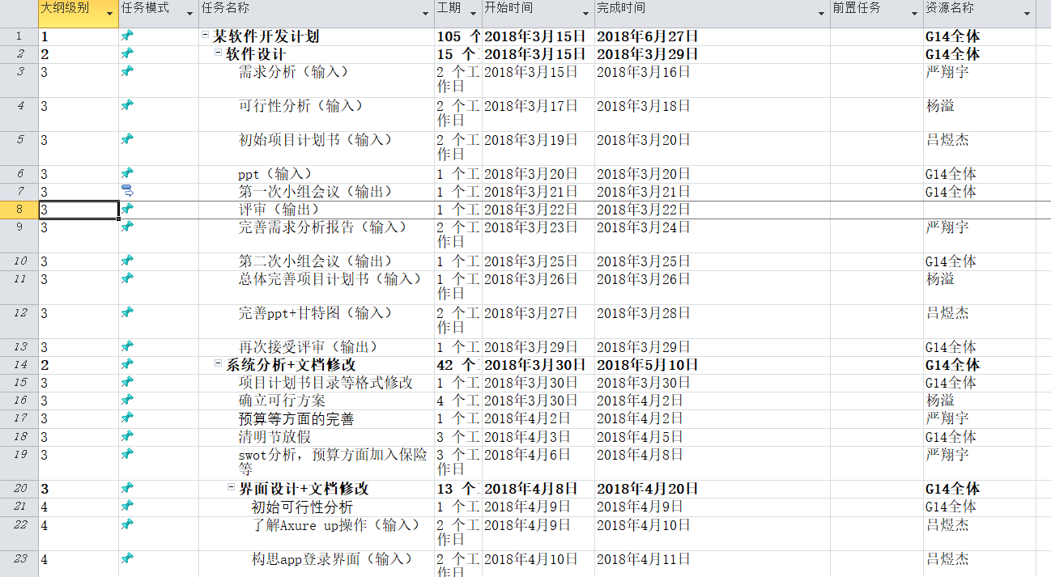
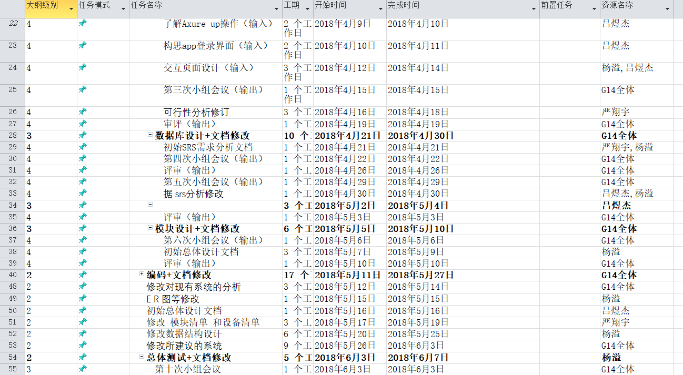
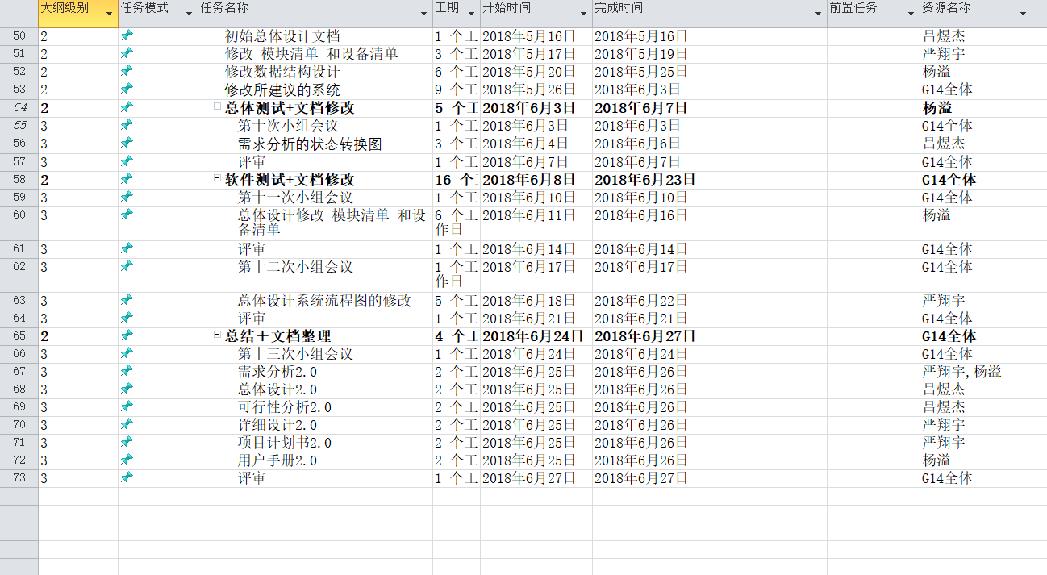
甘特图

Slide 16
总体评价
组员 | 分数 | 具体表现
杨溢 | 86 | 工作任务36/40 工作质量16/20 工作技能8/10 工作态度与责任感9/10 协调性8/10 纪律性8/10
严翔宇 | 85 | 工作任务36/40 工作质量17/20 工作技能8/10 工作态度与责任感7/10 协调性9/10 纪律性8/10
吕煜杰 | 84 | 工作任务35/40 工作质量16/20 工作技能8/10 工作态度与责任感8/10 协调性8/10 纪律性9/10

Slide 17
参考文献：
软件工程导论，第6版，张海藩，牟永敏（编著），清华大学出版社，2013
https://blog.csdn.net/kebelzc24/article/details/53811204 2018/6/05
https://blog.csdn.net/ytfunnysite/article/details/55520757 2018/6/13
https://blog.csdn.net/aphysia/article/details/72953687 2018/6/23

Slide 18
谢谢大家!
汇报人：G14
组长：杨溢
组员：吕煜杰，严翔宇

